Slide 1


税関で２万個/年
差し止めてみた
中村合同特許法律事務所
弁護士・弁理士 外村玲子（とのむら れいこ）

Slide 2
輸入差止申立制度とは
知的財産権（特許権、実用新案権、意匠権、商標権、著作権、著作隣接権及び育成者権）を有する者または不正競争差止請求権者が、
侵害品が輸入されようとする場合に、
税関長に対し、
当該貨物の輸入を差し止め、認定手続を執るべきことを申し立てる制度
（関税法第６９条の１３、 同法施行令第６２条の１７の規定）

Slide 3

しくみ ２パターン
１ 認定手続き
税関が発見 → 権利者・輸入者に連絡 → 税関が判断
双方意見書提出
２ 輸入差止申立て・簡素化手続き
権利者が書類提出 → 税関が判断
疎明資料
識別ポイント
申立書
輸入者が争う場合、権利者は意見書提出

Slide 4
権利者にとってのメリット
侵害品の拡散を効果的に防止
輸入者及び輸出者の住所（所在地）及び氏名（社名） が開示される
全国の税関（函館税関、東京税関、横浜税関、大阪税関、名古屋税関、神戸税関、門司税関、長崎税関、沖縄地区税関）でチェックしてもらえるため、地理的範囲の効果が大きい

Slide 5
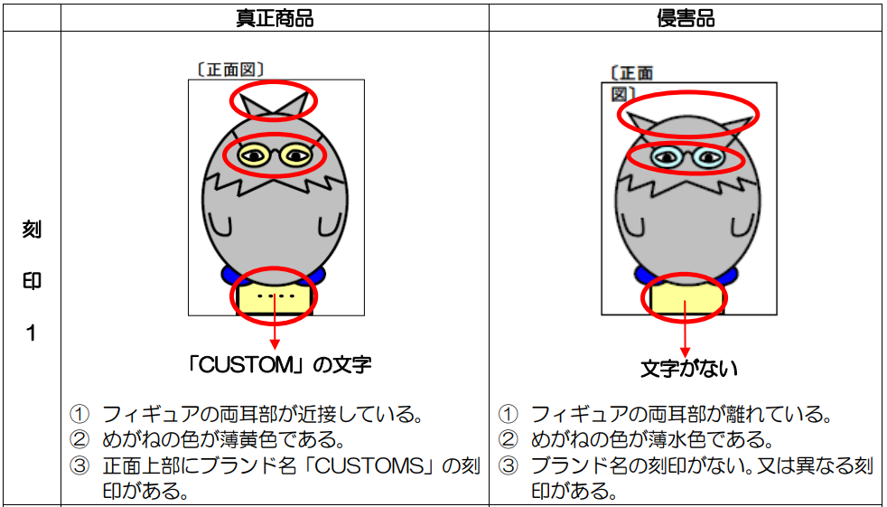
効果を最大限にするために
▷税関職員の方向け識別研修に参加する
販売状況と差止実績の分析
▷識別ポイントはシンプルに かつ しぼる
税関でアンケート実施
▷ブランドのロゴマークの変更、製品のデザイン変更の都度、識別ポイントをアップデート
https://www.customs.go.jp/mizugiwa/chiteki/pages/fukyo03.pdf

Slide 6
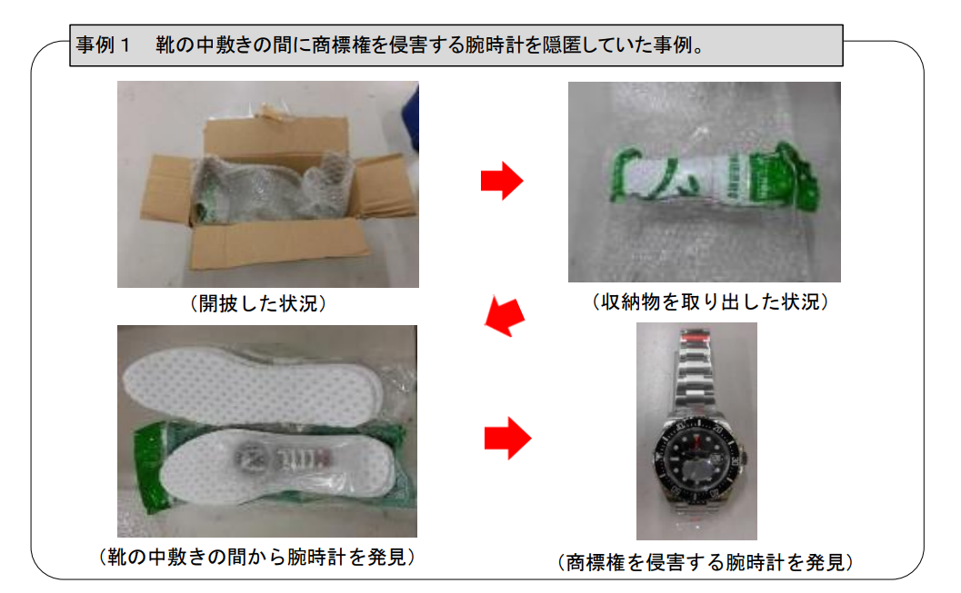
差止回避工作事例
https://www.mof.go.jp/policy/customs_tariff/trade/safe_society/chiteki/cy2021/ka20220304.pdf

Slide 7

税関差止制度をさらに活用
刑事手続
輸入者の居住地を管轄する警察署（生活安全課）に協力依頼
鑑定書を警察に提出 / 供述調書を作成してもらう
被疑者/被告人の弁護人と示談交渉
民事手続
商標権侵害/著作権侵害 など
仮処分 本案訴訟
判決→同種の疑義貨物の税関差止をサポートする資料に

Slide 8
ポイント
税関の情報から訴訟手続きへ
侵害品の状況を見て、商標登録出願の指定商品を依頼者に提案
刑事事件につなげることで損害を部分的に取り戻すことができる可能性を探る
裁判所
税関
特許庁
Notes:
先ほど申しましたように 悪質な場合や何度も繰り返す場合は、税関で得られた情報をもとに刑事事件や民事事件等裁判所での手続きをすすめます。
逆に、意匠権侵害が疑われるけれども税関では判断に迷いがあるような場合は先に、裁判所で仮処分等を申し立てて、裁判所の判断をもらって、それを税関に資料として提出して、同じ形態の侵害品を差止てもらえるよう後押しします。
また、税関から連絡がくる侵害品の中には、正規品にはない商品がある場合もあります。通常は依頼者が販売している商品を前提に指定商品を検討していたですが、侵害品の状況を踏まえて、商標登録出願の指定商品に加えたり、新しく出願を提案します。

Slide 9
ご清聴ありがとうございました

